Slide 1

Статические модели надежности

Slide 2



Модель Липова
Липов модифицировал модель Миллса, рассмотрев вероятность обнаружения ошибки при использовании различного числа тестов. Если сделать то же предположение, что и в модели Миллса, т.е., что собственные и искусственные ошибки имеют равную вероятность быть найденными, то вероятность обнаружения n-собственных и V-внесенных ошибок равна:
где m – количество тестов, используемых при тестировании,
q – это вероятность обнаружения ошибки в каждом из m тестов, рассчитанных по формуле
S – искусственно внесенное число ошибок,
N – количество собственных ошибок, имеющихся в ПС до начала тестирования.

Slide 3


Для использования модели Липова должны выполняться следующие условия:
N≥n≥0,
S≥V≥0,
m≥n+V≥0.
Оценки максимального правдоподобия, т.е., наиболее вероятное значение для N задаются соотношениями:
Модель Липова дополняет модель Миллса, давая возможность оценить вероятность обнаружения определенного количества ошибок к моменту оценки.

Slide 4



Простая интуитивная модель
Использование этой модели предлагает проведение тестирования двумя группами или двумя программистами, в зависимости от величины программы, независимо друг от друга, и используя независимые тестовые наборы. В процессе тестирования каждая из групп фиксируют все найденные ею ошибки. При оценке числа оставшихся в программе ошибок результаты тестирования обеих групп собираются и сравниваются.
Например:
Первая группа обнаружила N1 ошибок, вторая – N2 ошибок, а N12 - ошибки, обнаруженные обеими группами.
Если обозначить через N неизвестное количество ошибок, присутствующих в программе до начала тестирования, то можно эффективность тестирования каждой из групп определить как:

Slide 5






Предполагается, что возможность обнаружения всех ошибок одинакова для обеих групп. Можно допустить, что, если первая группа обнаружила определенное количество всех ошибок, она могла бы определить то же количество любого, случайным образом выбранного подмножества.
В частности, можно допустить:
Тогда из этих соотношений получим:
или
Значение известно, а и можно определить:

Slide 6



Развивая эту модель и опираясь на предположение, что обе группы, проводившие тестирование, имеют равную вероятность обнаружения ошибок. Эту вероятность можно рассчитать по следующей формуле:
где N12 – вероятность обнаружения N12 общих ошибок тестирования программы двумя независимыми группами.

Slide 7


Модель Коркорена
Модель Коркорена относится к статическим моделям надежности ПС, т.к. в ней не используются параметры времени тестирования и учитывается только результат N испытаний, в которых выявлено N1 ошибок i-того типа. Модель использует изменяющиеся вероятности отказа для различных типов ошибок.
В отличие от двух рассмотренных выше статических моделей, где рассчитывалось количество первоначальных ошибок в программе, а также их количество, оставшееся после некоторого периода тестирования, по модели Коркорена оценивается вероятность безотказного выполнения программы на момент оценки:
где N0– число безотказных выполнений команды;
N – общее число прогонов;
k – известное число типов ошибок;

Slide 8


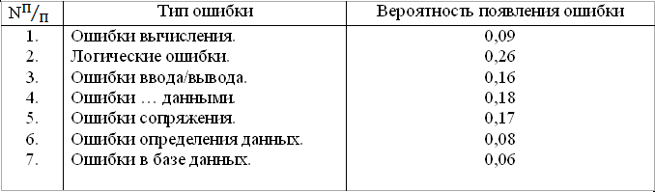
ai– вероятность выявления при тестировании ошибки i-того типа;
Ni – количество ошибок i-того типа.
В этой модели вероятность ai должна оцениваться на основе априорной информации данных предшествующего периода функционирования однотипных программных средств.
Наиболее часто встречающиеся ошибки и вероятности их выявлений при тестировании ПС прикладного назначения приводятся в следующей таблице:

Slide 9


Модель Нельсона
Данная модель была создана в фирме TRW.
При расчете надежности ПС учитывалась вероятность выбора определенного тестового набора для очередного выполнения программы. Предполагаем, что область данных, необходимая для выполнения тестирования ПС, разделяется на k взаимоисключающих подобластей Zi , i = 1,2,3,…,k.
Пусть Pi – это вероятность того, что набор данных Zi будет выбран для очередного выполнения программы. Предполагаем, что к моменту оценки надежности было выполнено Ni прогонов программы на Zi наборов данных и из них Ni-тое количество прогонов закончилось отказам, то надежность ПС имеет следующий вид:

Slide 10

На практике вероятность выбора очередного набора данных для прогона Pi определяется путем разбиения всего множества на подмножества и нахождение вероятности того, что выбранный для очередного набор данных будет принадлежать конкретному подмножеству.
Определение этих вероятностей основано на эмперической оценке вероятности появления тех или иных входов в реальных условиях функционирования.

